Slide 1

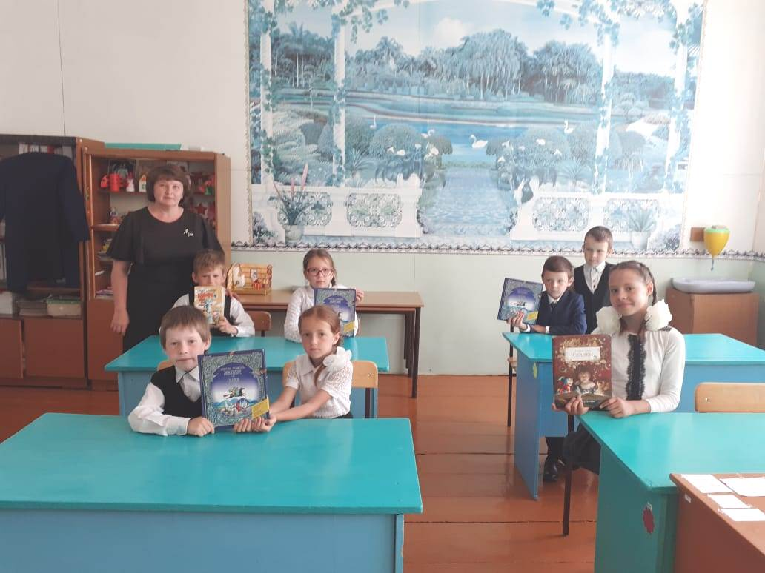
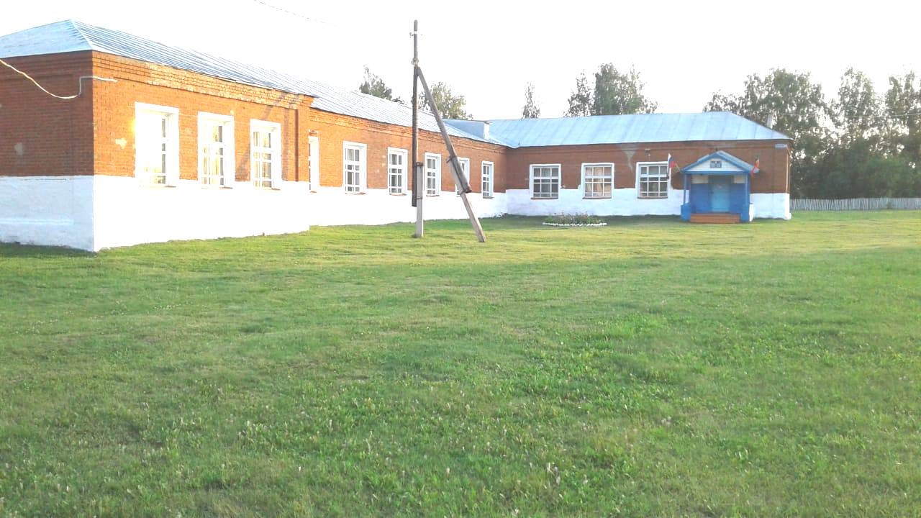

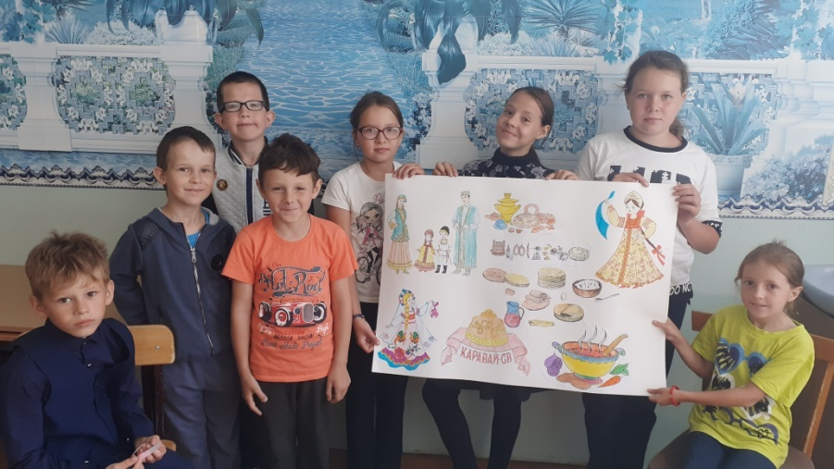
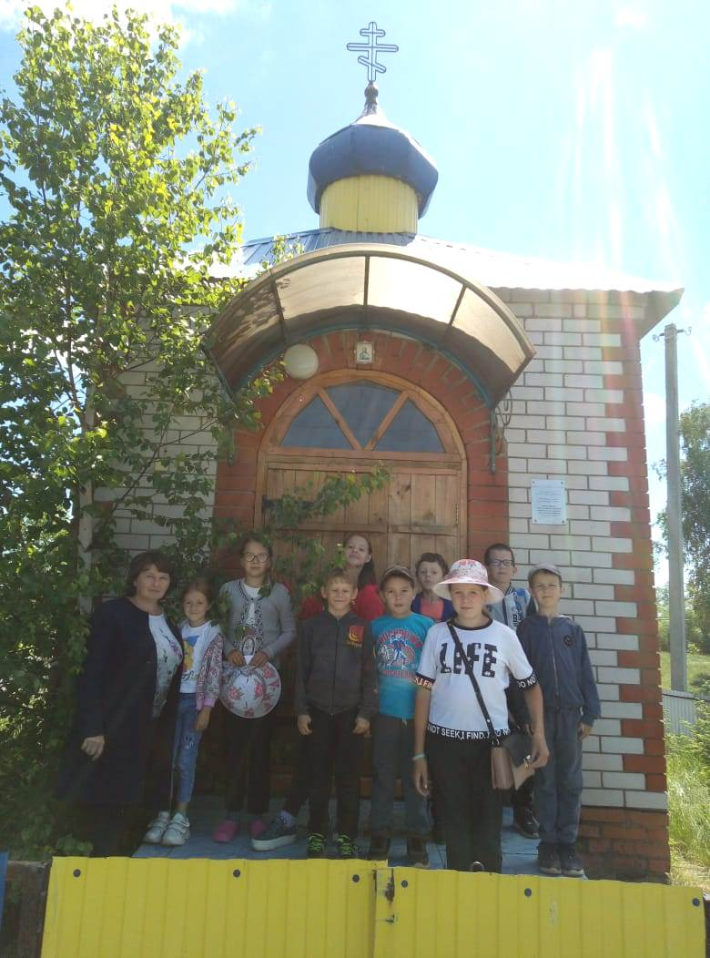
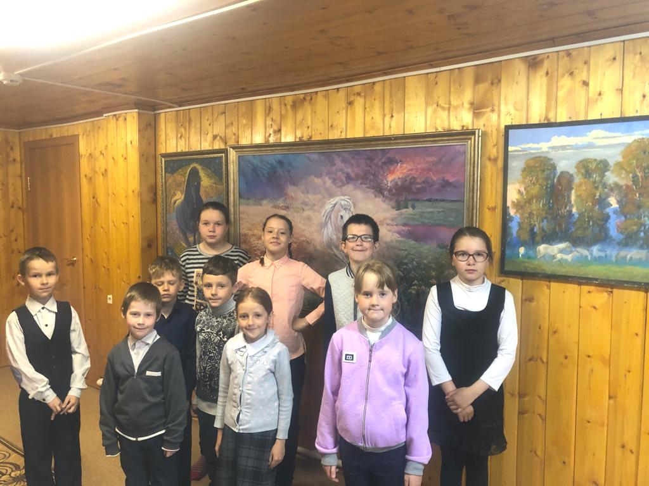
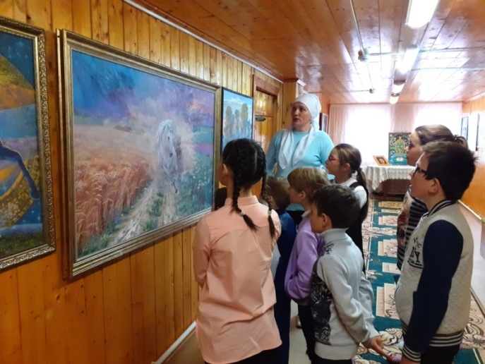
МБОУ «Старокиреметская НОШ» Аксубаевского муниципального района РТ
Чтение сказок народов Татарстана,
24.05.2021г.
МАЙ
Внеклассное мероприятие: «Дружба-это…», 21.05.2021г.
Экскурсия
по родному селу,
27.05.2021
Выставка работ художников Республики Татарстан
«Татарсткий аргамак» , 01.05.2021г.

